Slide 1

ग्राहक सेवा शिक्षण
Customer Care Training
23/24 July, 2023
Output 4
Supporting members

Slide 2
सामग्री तालिका
१. परिचय
२. ग्राहक सेवाको आधारभूत पक्ष
३. ग्राहक सेवाको लागि व्यावसायिक उपस्थिति र मनोवृत्ति
४. केस(Case) अनुसार महत्त्वपूर्ण बिन्दुहरू(Points)
५. विशिष्ट केसहरू
६. गुनासोहरू ह्यान्डल गर्न पहिलो सम्पर्कको महत्त्व
७. निष्कर्ष
परिशिष्ट: क्रियाकलाप Exercise

Slide 3
1. Introduction
१.परिचय

Slide 4

१.१ पानी उपयोगितामा ग्राहक सेवाको महत्त्व
*सेवा स्टेशन वा शाखा कार्यालयमा पानी आपूर्ति उपयोगिताको लागि ग्राहक सेवाको महत्व
*ग्राहकहरु संग कुरा गर्दा कर्मचारीले KUKL को प्रतिनिधित्व गर्दछन्
-व्यावसायिक शैली Professional style
-मनोवृत्ति Attitude
-ज्ञान र जानकारी knolwdge/information
-KUKL प्रति ग्राहकको विश्वास र KUKL को लागि विश्वसनीयता प्राप्त गर्नुहोस्

Slide 5
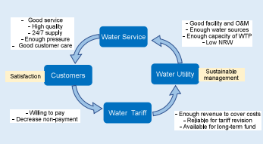
दिगो व्यवस्थापन (SUSTAINABLE MANAGEMENT)

Slide 6
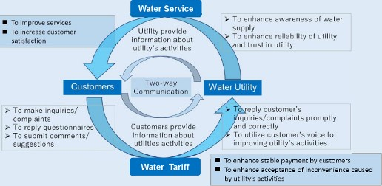
Customer Communication in Management Cycle
व्यवस्थापन चक्रमा ग्राहक संचार

Slide 7
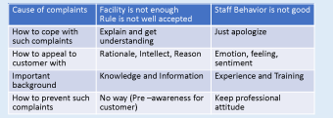
१.२ ज्ञान र जानकारीको महत्व
पानी आपूर्ति बारे थप ज्ञान/जानकारी प्राप्त गर्नुहोस्
तपाईंसँग जति धेरै ज्ञान छ, तपाईं आफ्ना ग्राहकहरूका लागि त्यति नै विश्वसनीय हुनुहुन्छ
पानी विशेषज्ञ बन्न आवश्यक छैन तर आधारभूत जानकारी चाहिन्छ
वार्षिक रिपोर्ट ब्रोशर र म्यानुअलमा तपाइँको संगठन र गतिविधि जान्नुहोस् र तपाइँको पर्यवेक्षक वा अधिक अनुभवी सहकर्मीहरु संग कुरा गर्नुहोस्

Slide 8
Kathmandu Upatyaka Khanepani Limited
Kathmandu, Nepal
Shrawan, 2081 (2024)

Slide 9
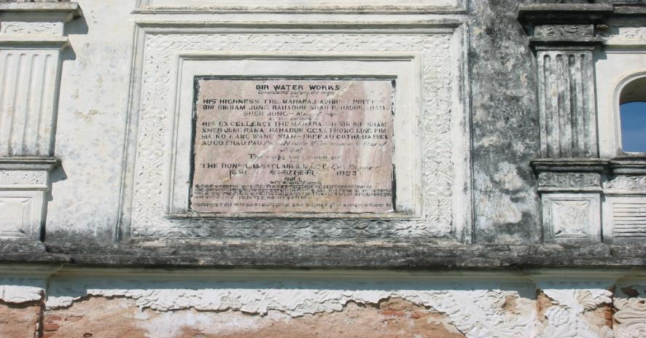
Historical Overview
Public water supply system in Nepal started in 1891 as Bir Dhara system ,Tri- Bhim Dhara system followed later.

Slide 10
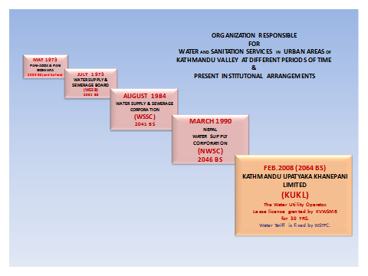

Slide 11
New Institutional Arrangement
Kathmandu Valley Water Supply Management Board
KVWSMB
Water Supply Tariff Fixation Commission
WSTFC
LICENSE
Water Utility Operator
WUO
KUKL
KVWSMB : Asset owner and responsible for developing and overseeing service policies & planning
KUKL : Responsible for operating water supply and wastewater system in Kathmandu Valley
WSTFC : Tariff regulation and safeguarding consumer interests

Slide 12
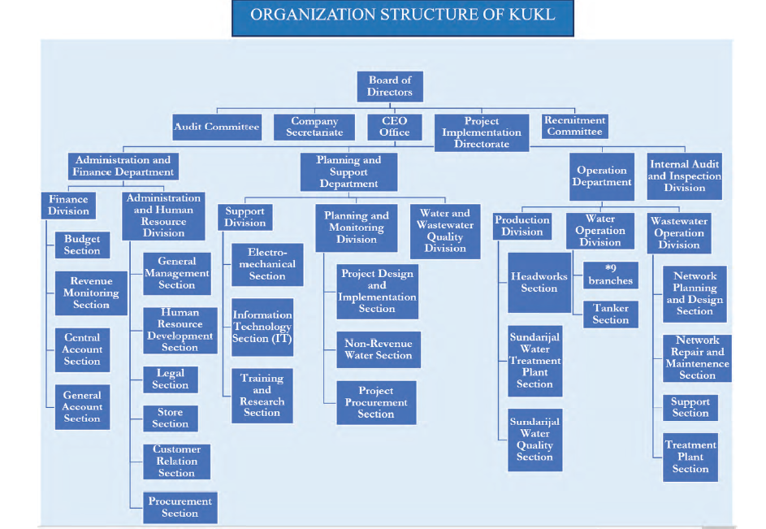

Slide 13
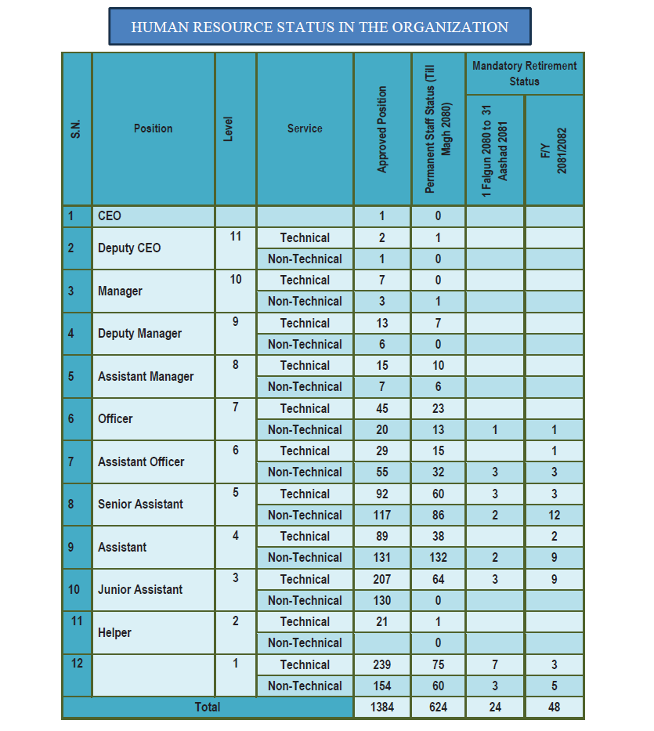

Slide 14
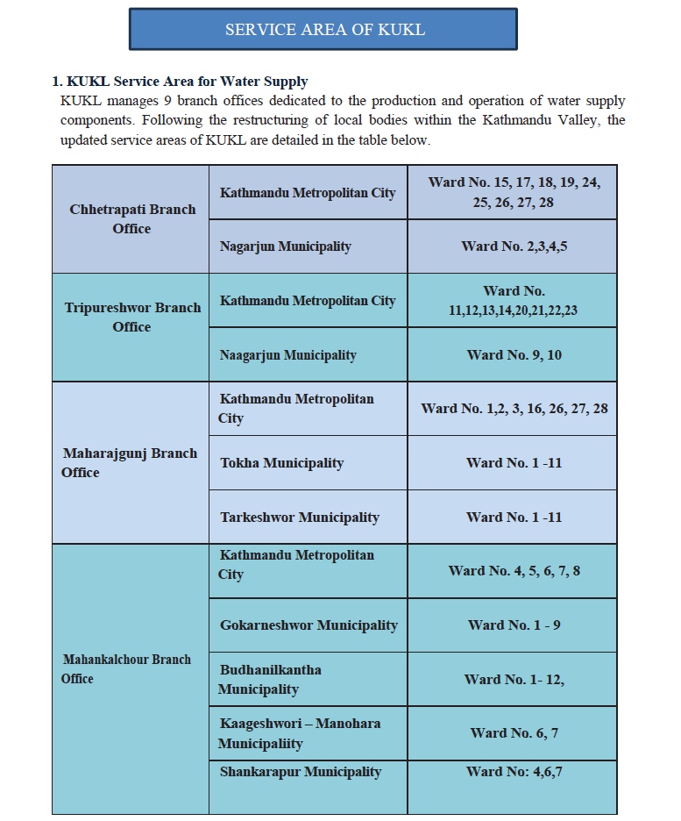

Slide 15
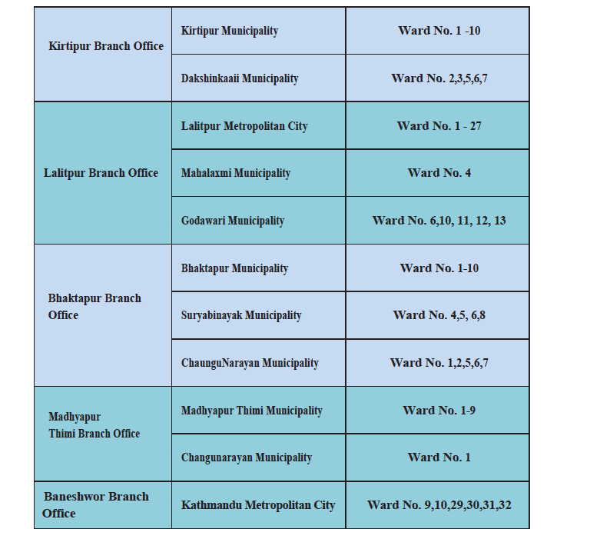

Slide 16
KUKL Water Supply System
Water demand Cu.m/day | -
Population in million | -
Max. Water production cu.m/day (wet) | -
Min.Water production cu.m/day (dry) | -
Service area (Sq.km) | -
Number of connections | 252924
Network in Km | -
Treatment capacty cu.m/day | -
Biggest treatment plant cu.m/day | -
Total staffs | 880

Slide 17
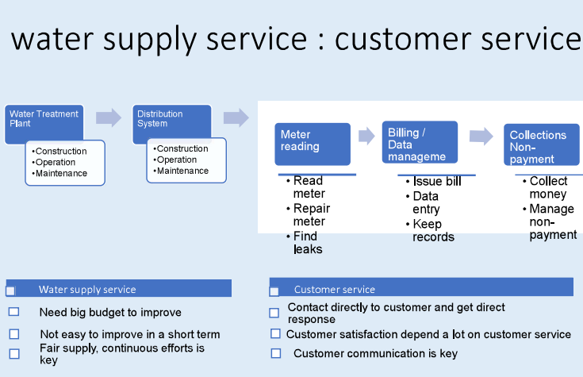
पानी आपूर्ति सेवा : ग्राहक सेवा

Slide 18
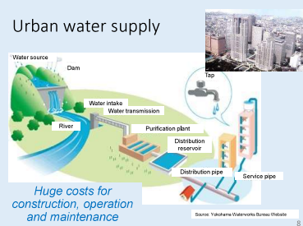
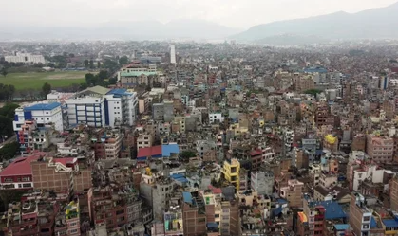
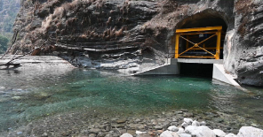
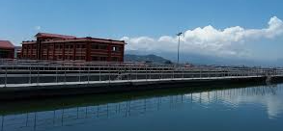
शहरी पानी आपूर्ति

Slide 19
Existing Water Sources,

Slide 20
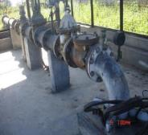
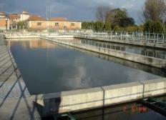

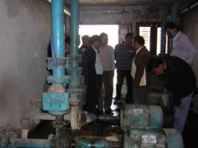
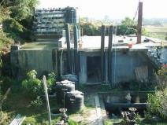
System Components
78
Total Tube wells
Treatment
Plants
21
117 Mld
35
Surface Sources
60-65
In
Operation
39 Pumping Stations
47
Ground
Reservoirs
> 1400 Km Pipe Lines

Slide 21
Existing Challenges & Issues:
Water supply is intermittent one to three hours in three alternate day in During Melamchi supply and Seven to Ten alternate day after Melamchi closed
Gap between Water demand & water production is very high
Lack of water supply in many area due to unplanned distribution net work
There is no separate transmission & distribution line
Most of the distribution lines are under sized and very long
Leakage in pipeline is very high due to very old distribution net work
limited and scattered water sources in the valley
surface sources dry up during dry season
Leakage and wastage is about 40 %

Slide 22
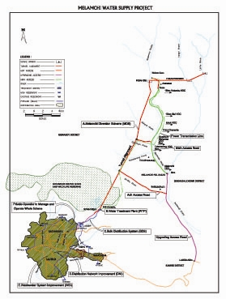
MELAMCHI SUB PROJECT 1 & 2
MELAMCHI SUB PROJECTS 1 & 2
Sub Project 1
26.5 Km
Sub Project 2

Slide 23
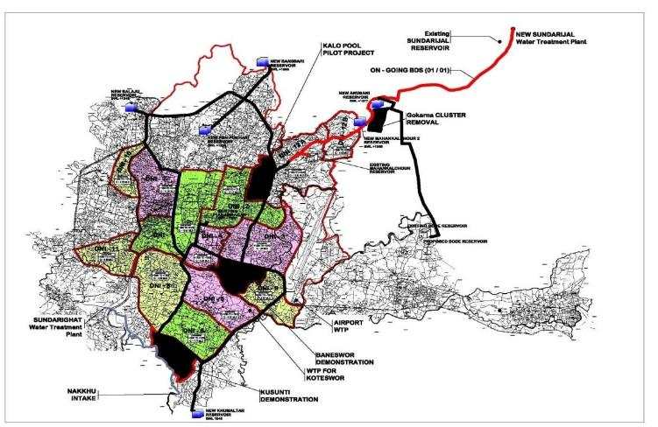
Distribution Network Improvement (DNI) & Bulk Distribution System (BDS) with Service Reservoirs (SR)
Total length of DNI about 1100 Km
Size: 75 mm – 400 mm Ø

Slide 24
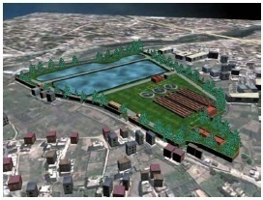
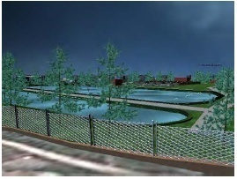
WWTP Model

Slide 25
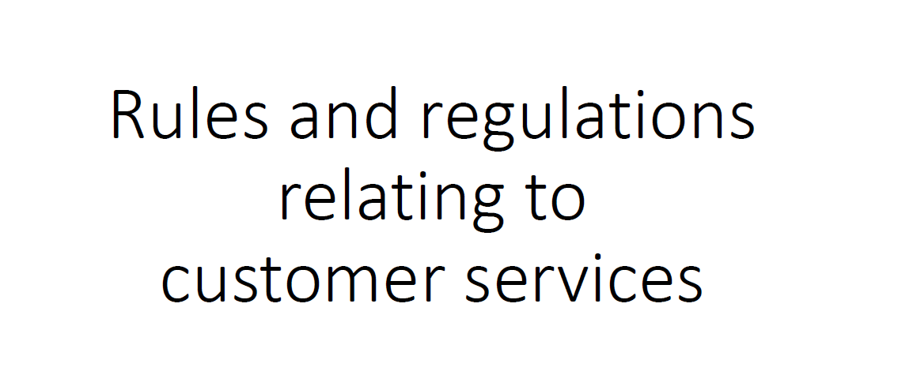

Slide 26
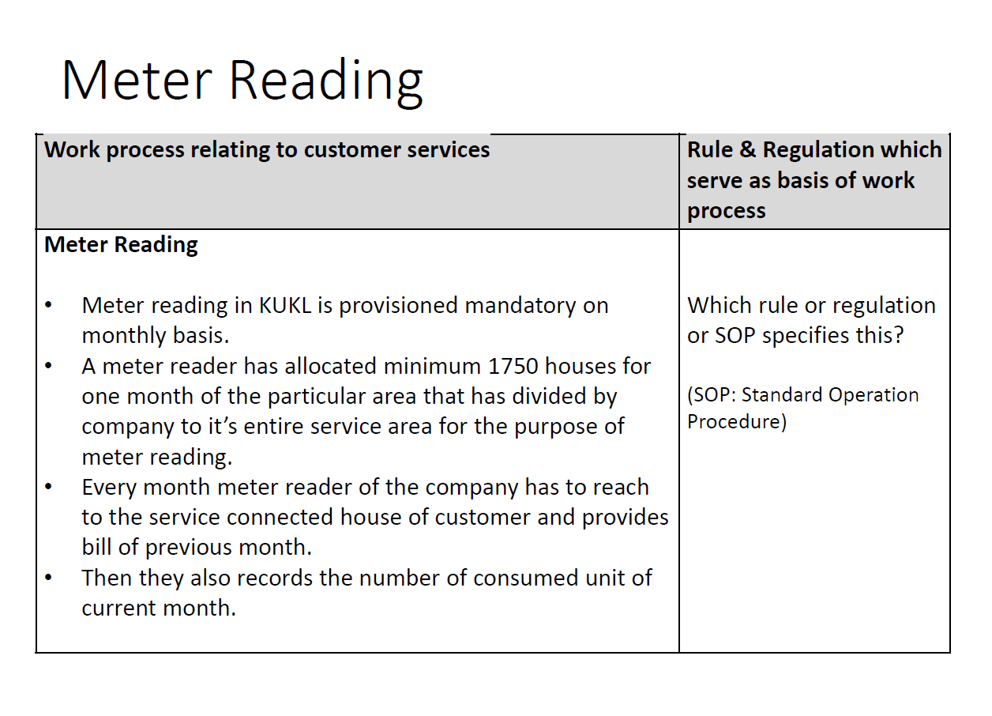

Slide 27
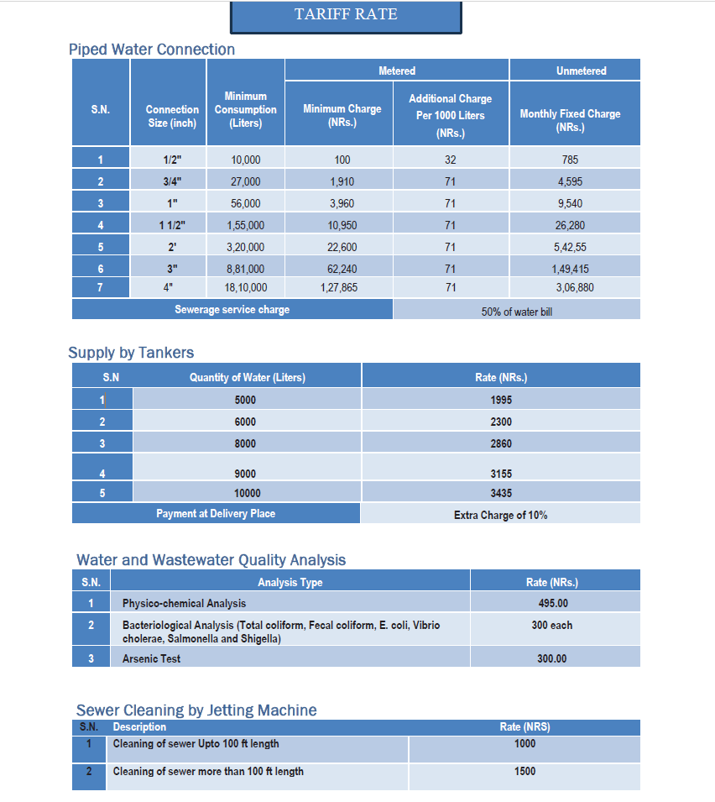

Slide 28
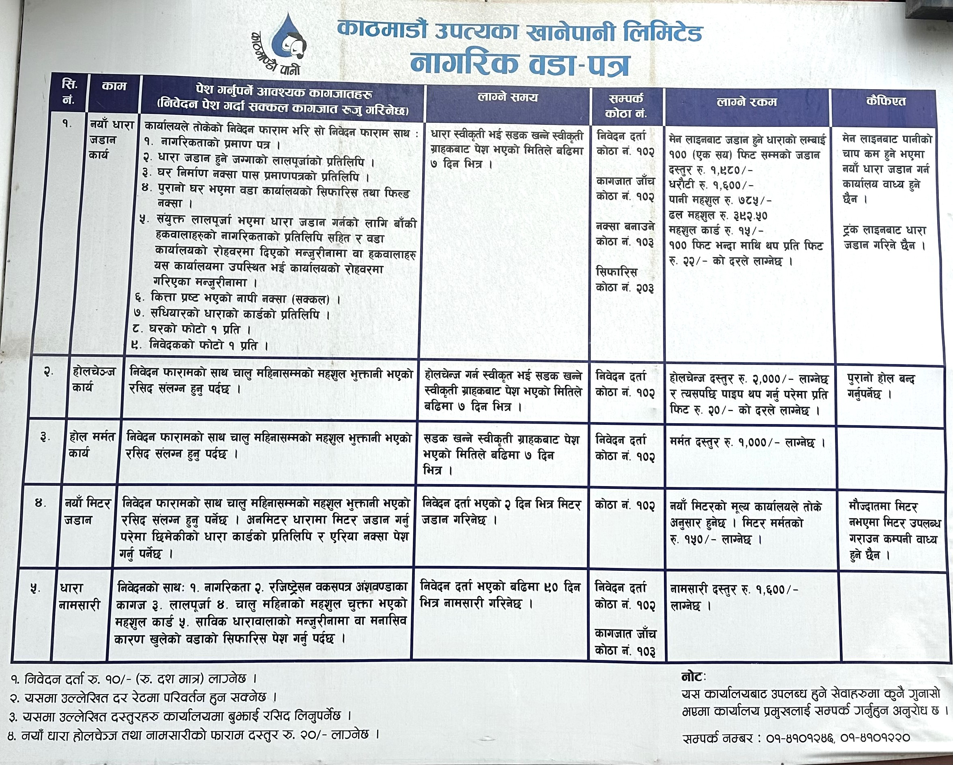

Slide 29
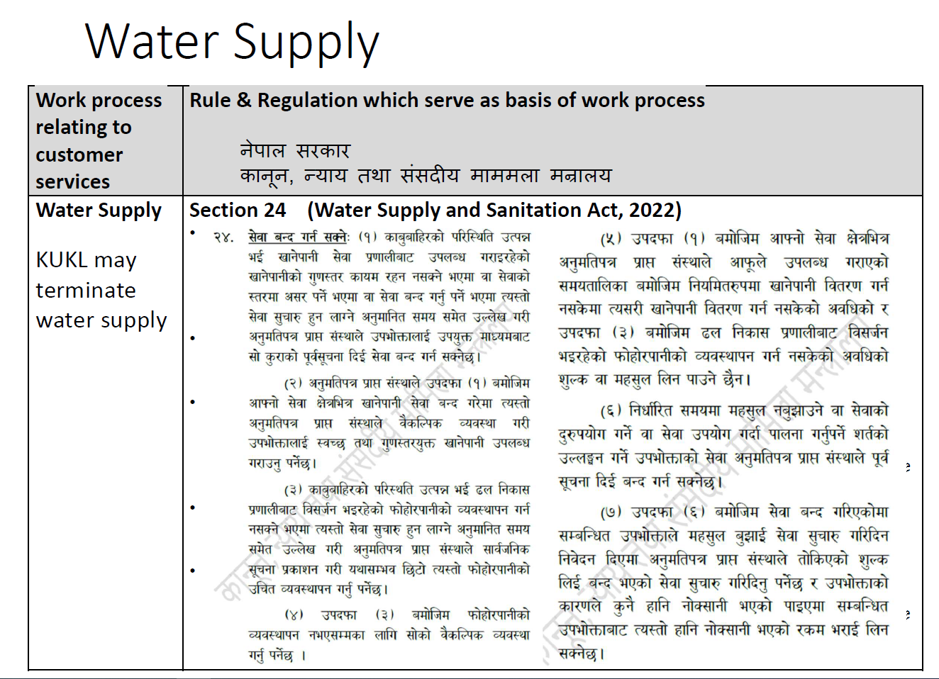

Slide 30

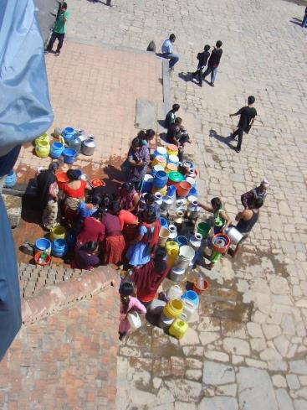
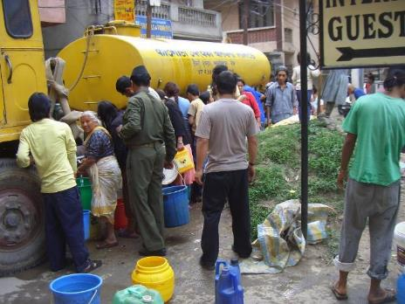
Everyday fight for the right of water
Intermediate supply of water
Inequitable distribution

Slide 31
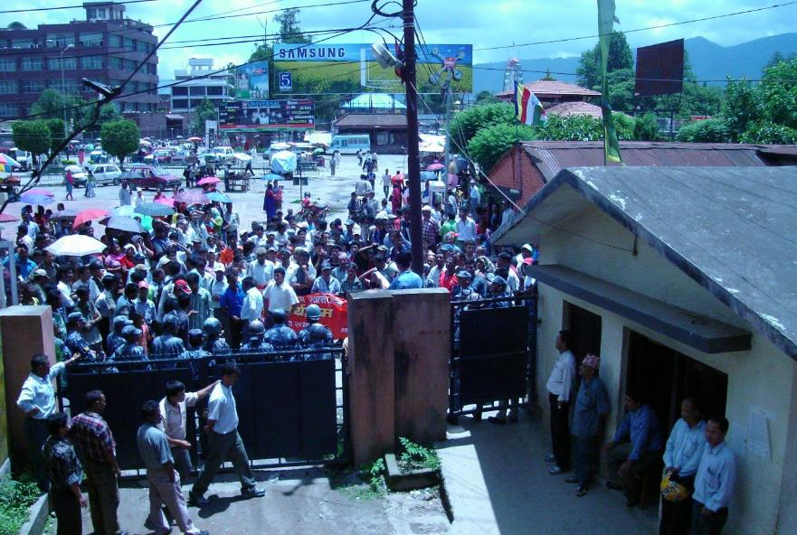
Delegation visiting one of the branches of KUKL

Slide 32
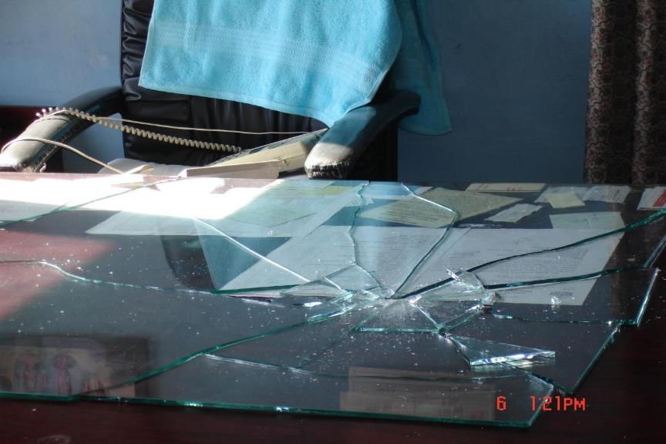
Misbehavior – a broken glass at Branch

Slide 33
२. ग्राहक सेवाका आधारभुत पक्ष
2. Basic for customer care

Slide 34
२.१ ग्राहकको वास्तविक समस्या पहिचान गर्नुहोस् ।
ग्राहकलाई अभिवादन गर्नुहोस्
ग्राहकका कुरा सुन्नुहोस्
सही प्रश्नहरु सोध्नुहोस्
ग्राहकको समस्यालाई आफ्नै शब्दमा दोहोर्याउनुहोस् ।
जिम्मेवारी स्वीकार गर्नुहोस् ।

Slide 35
ग्राहकको वास्तविक समस्या पहिचान गर्नुहोस् (१)
ग्राहकलाई अभिवादन गर्नुहोस्(नमस्कार,Good morning ,Good afternoon)भन्नुहोस्
*ग्राहकको समस्या सकारात्मक रूपमा सुन्नुहोस ।
*ग्राहकलाई नाम सोध्नुहोस् र नामबाटै सम्वोधन गर्नुहोस् ।जसले गर्दा ग्राहक र कर्मचारी बीचको आत्मियता दर्शाउँछ ।
*"म तपाईलाई कसरी मद्दत गर्नसक्छु?“ वा “तपाईलाई कुनै समस्या छ कि भनी सोध्नुहोस?"
*धैर्यताको लागि धन्यवाद भन्नुहोस् ।

Slide 36
ग्राहकको वास्तविक समस्या पहिचान गर्नुहोस् (२)
ग्राहकको कुरा सुन्नुहोस् ।
ग्राहकको सबै कुराहरू सुनेपछि मात्र सम्भावित समस्याको पहिचान गर्ने,
ग्राहकले आफ्नो रिस, आक्रोस ,फस्टेसन देखाउन सक्छ त्यसलाई थप जटिल नबनाउने ,कसरी सहयोग गर्न सकिन्छ सजय हुने, समस्या समाधान गर्ने सहयोग गर्ने ।
तीन ठूला कारणहरू जसले ग्राहकहरूलाई समस्या पार्छ
  कर्मचारीले कहिल्यै माफी माग्दैनन्
  कर्मचारी आफै बोल्न जोड दिन्छन्
  कर्मचारीहरूले सही समस्या बुझेका छैनन्

Slide 37
ग्राहकको वास्तविक समस्या पहिचान गर्नुहोस् (३)
सही प्रश्नहरू सोध्नुहोस
*विनम्रताका साथ अनुरोध गरी ग्राहकबाट जानकारी प्राप्त गर्ने ,
*ग्राहकहरूलाई प्रश्न सोध्नु भन्दा अगाडी व्यवसायीक ज्ञान हासिल गर्नु आवश्यक हुन्छ
*उदाहरण:पानी नआएको ।
-अवधि: समस्या कति लामो भयो?
-पानीको स्रोतको बारे,खानेपानी वितरण तालिकाको बारेमा,चाबी चालकको बारे,
-स्थान :आफ्नो मा मात्र समस्या हो की ? छिमेकीहरूले पनि समस्या अनुभव गर्छन् ?

Slide 38
ग्राहकको वास्तविक समस्या पहिचान गर्नुहोस् (४)
ग्राहकका समस्यालाई आफ्नै शब्दमा उतार्ने र थप स्पष्ट गर्नुहोस् ।
तपाई ग्राहकको कुरा सुन्नुहुन्छ भन्नेमा ग्राहकलाई आश्वस्त पार्नुहोस् जसले ग्राहकलाई राहत र थोरै मात्रामा भए पनि सन्तुष्ट महशुस गराउँछ ।
तपाईंले ग्राहक वा ग्राहकको समस्या/गुनासोलाई सही रूपमा बुझ्नुभएको भए उक्त कुराको पुष्टि गर्नुहोस् वा थप स्पष्टीकरण वा जानकारी आवश्यक भए अनुरोध गर्नुहोस् ।

Slide 39
ग्राहकको वास्तविक समस्या पहिचान गर्नुहोस् । (५)
जहाँ उपयुक्त हुन्छ जिम्मेवारी स्वीकार गर्नुहोस् ।
*गल्ती आफ्नो भएको भएमा त्यसलाई स्वीकार गरी, हामिले गल्ती गर्यौ। मलाई माफ गर्नुहोस भनी माफी माग्नुहोस ।
कुनै पनी अवस्थालाई हल्का रूपमा नलिनुहोस् ।
व्याख्या वा स्पष्टिकरण मा नअल्झीनुहोस् | सम्बन्धित कर्मचारी छैन ,आवश्यक मेसिन छैन, बजेट छैन या अभाव छ जस्ता समस्या ग्राहकको सामू नदेखाउनुहोस् र कार्यालयका अन्य कर्मचारी वा शाखालाई पनि दोषारोपण नगर्नुहोस ।

Slide 40
२.२ ग्राहकको समस्या समाधान गर्नुहोस्
सम्भावित समाधान वा विकल्पहरू पहिचान गर्नुहोस्
समस्या समाधान गर्न ग्राहकबाट प्राप्त गर्न सकिने सहयोगको सूचि बनाउने ।
ग्राहकको समस्यालाई कार्यालयको भाषामा बुझाउने र समाधानको लागि गरिने कार्य बारे बुझाउने ।
समस्या समाधान हुने नहुने सुनिश्चित गरी सम्बन्धित फाँटमा पठाउने ।
आवश्यक भएमा follow up गर्नुहोस्

Slide 41
ग्राहकको वास्तविक समस्या समाधान गर्नुहोस् (१)
सम्भावित समाधानहरू पहिचान गर्नुहोस् ।
संगठनको ज्ञान प्रयोग गर्नुहोस् र सम्भावित विकल्प वा समाधानहरू प्रदान गर्नुहोस् ।
उपलव्ध नभएका र अव्यावहारिक समाधान सुझावको रुपमा प्रस्तुत नगर्नुहोस ।
फिल्ड कर्मचारीले site मै गएर समाधान गर्न सकिन्छ कि सकिदैन बुझ्नुहोस ।

Slide 42
ग्राहकको समस्या/गुनासो समाधान गर्नुहोस् (२)
• समस्या प्रभावकारी ढंगवाट समाधान गर्न ग्राहकलाई पनि सहभागी गराउनुहोस् ।

Slide 43
ग्राहकको समस्या समाधान गर्नुहोस् (३)
प्रस्तावित संकल्प resolution पुनः दोहोराउनुहोस्
• ग्राहकले आफूले के गर्ने र KUKL ले के गर्छ भन्ने कुरा बुझ्नेछ।
• "के तपाईलाई सहमत हुनुहुन्छ ?“ भनेर सोध्नुहोस वा “यो तपाइलाई कस्तो लाग्छ ?" एवं यो सुनिश्चित गर्नुहोस् कि ग्राहक समाधानमा सहमत छन्।

Slide 44
ग्राहकको गुनासो/समस्या समाधान गर्नुहोस् (४)
सकारात्मक नोटमा सम्पर्क टुंगाउनुहोस् ।
• KUKL ग्राहकहरूको बारेमा चिन्तित छ भनेर पुनःपुष्टि गर्नुहोस् ।
• ग्राहकको समस्या समाधान गर्न के.यु.के.एल तत्पर छ भन्ने कुरामा ग्राहकलाई विस्वस्त पार्नुहोस ।
• समस्या बताईदिनु भएकोमा ग्राहकलाई धन्यवाद भन्नुहोस ।

Slide 45
ग्राहकको समस्या/गुनासो समाधान गर्नुहोस् (५)
संकल्प (resolution) हासिल भएको छ भनेर सुनिश्चित गर्न Follow up अनुगमन गर्नुहोस् ।
• व्यस्त कार्यालयमा, साधारण कुराहरू हराउँछ या ओझेलमा पर्न सक्छ । आवश्यक कागजी कार्यहरू ह्यान्डल गर्न समय निकाल्नुहोस (फारामहरू भर्न) ।
• अन्य व्यक्तिलाई सन्देश पठाउने, अन्य शाखा /विभागमा जानकारी पठाउने।

Slide 46
ग्राहकको समस्या समाधान गर्नुहोस् ।(६)
आवश्यक परेको बेला अनुगमन गर्नुहोस् ।
• जब तपाईं तुरुन्तै समाधान गर्न सक्नुहुन्न, थप जानकारीको लागि खाता वा रेकर्ड श्रेस्तामा अनुसन्धान गर्न आवश्यक छ ।
•ग्राहकलाई थाहा दिनुहोस् कि ग्राहकहरू महत्त्वपूर्ण छन्, र उनीहरूको गुनासो/समस्या समाधान भएको हेर्नको लागि KUKL को रुचि छ।
• ग्राहकहरू हाम्रो लागि महत्वपूर्ण छन् भनेर विश्वत पारेर अगाडी बढ्ने ।

Slide 47
३. ग्राहक सेवाका लागि व्यवसायिक उपस्थिति र मनोवृत्ति
3. Professional appearance and attitude for Customer Care

Slide 48
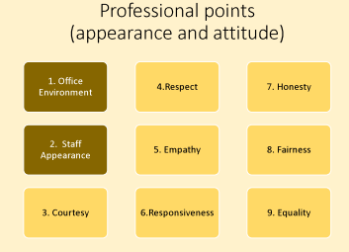
व्यावसायिक मुल्य/बुदा, उपस्थिति (आवरण) र मनोवृत्ति
१. कार्यालयको वातावरण
४. सम्मान
७. इमान्दारी
२. कर्मचारीको व्यक्तित्व (appearance)
५. समभाव (Empathy)
८. निष्पक्षता
३. शिष्टाचार
६. उत्तरदायी/ जवाफदेहिता
९. समानता

Slide 49

व्यावसायिक मूल्य (१) कार्यालयको वातावरण (Work Environment)
• तपाईंले के गर्नुहुन्छ, तपाईंले के भन्नुहुन्छ मात्र होइन कि तपाईं कस्तो देखिनुहुन्छ र आफुलाई कसरी प्रस्तुत गर्नुहुन्छ भन्ने कुरामा आधारित धारणाहरू
• ग्राहकहरू ढोकावाट प्रवेश गर्ने क्षणदेखि नै तपाइको कम्पनी / संगठनको मूल्याङ्कन गर्दछन् ।
• कार्यालयको वातावरण (जस्तै सरसफाई एवं व्यवस्थितता) र स्वागत मैत्री व्यवस्था
• ग्राहकहरूलाई उचित स्थानमा मार्गदर्शन गर्न उचित दृश्यात्मक चिन्हहरुको व्यवस्था
• फोन प्रणाली, ग्राहक काउन्टर सेटअप
• ग्राहकहरूलाई व्यवस्थापन (समायोजन) गर्न पर्याप्त ठाउँ।
• काम गर्नको लागि उपयुक्त संयन्त्र (आवश्यक उपकरणको व्यवस्था)
“सचेतनामूलक संकेतहरू“ को तपाइको कार्यालय परिसरभित्र उचित मात्रामा छन्? छलफल गर्नुहोस्

Slide 50


व्यावसायिक मूल्य (२) व्यक्तित्व/आवरण (Appearance)
• उपयुक्त, सफा र राम्रोसँग लुगा लगाउनुहोस्। फितलो उपस्थितिमा आफुलाई प्रस्तुत नगर्नुहोस |
• ग्राहकहरूको अगाडि सहकर्मीहरूसँग अनावश्यक कुराकानी नगर्नुहोस्।
• ग्राहकहरूले तपाईंलाई प्राय गरी नदेख्ने ठाउँमा विश्राम लिनुहोस्।
• पोशाक लगाउनुका फाइदा र बेफाइदाहरू छलफल गर्नुहोस्

Slide 51

व्यावसायिक मूल्य (३) शिष्टाचार (Courtesy)
• "कृपया" र "धन्यवाद" जस्ता शव्दहरु सावधानीपूर्वक व्यक्त गर्नुहोस् (व्यंग्य वा असभ्य शव्द वा धेरै परिचित भएको जस्तो गर्ने बारे सावधान रहनुहोस् अर्थात् व्यावसायिक दूरी कायम राख्नुहोस ।)
• ग्राहकलाई पर्खाएर नराख्नुहोस्
• ग्राहकहरू पहिलो प्राथमिकता हुन्
......तपाईले जे गरिरहनु भएको छ त्यो काम तुरुन्त बन्द गर्नुहोस
चाहे तपाइँ कार्यालय प्रमुख संग नै कुरा गरिराख्नुभएको किन नहोस...
पहिला आफ्नो ग्राहकलाई जवाफ / प्रतिक्रिया दिन तत्पर रहनुहोस
• द्रुत प्रतिक्रिया / जवाफ ग्राहक सेवाको पहिलो चरण हो। जब तपाईं व्यस्त हुनुहुन्छ, “केहि वेर प्रतिक्षा गर्नु परेकोमा माफ गर्नुहोस्" भन्न नछुटाउनुहोस र कति समय पर्खनुपर्यो भनेर सोध्नुहोस ।
ग्राहकसँग सम्पर्क कायम बनाईराख्न पछि नपर्नुहोस किनभने ग्राहक पर्खिरहेका/कुरिरहेका छन् र उनीहरु प्रथम जिम्मेवारीमा पर्दछन् |

Slide 52

व्यावसायिक मूल्य (४) सम्मान (Respect)
• आफ्नो उत्पादनको उपभोक्ताको रूपमा मात्र नभई व्यक्तिको रूपमा पनि तपाईंले तिनीहरु (ग्राहकहरु) अमूल्य छन् भनी बताउन सक्नुहुन्छ
• तपाईं तिनीहरूको भावना र चासो/चिन्ताहरूको ख्याल गर्न सक्नुहुन्छ
• तपाईं ग्राहकहरूको सम्मान गर्नुहुन्छ भने ग्राहकले पनि तपाईंलाई आदर गर्ने सम्भावना बढी हुन्छ। ग्राहकको मर्यादालाई / आत्मासम्मानलाई आघात पार्ने काम कहिल्यै नगर्नुहोस्

Slide 53

व्यावसायिक मूल्य (५) समानुभूति/समभाव (Empathy)
• आफूलाई ग्राहकको स्थानमा राख्नुहोस् (ग्राहकको समस्यामा दया झल्काउनु उचित छैन)
• ग्राहकको चिन्ता/चासो/समस्या समाधान गर्नुहोस्
• ग्राहकको भावनालाई स्वीकार गर्नु नै पर्याप्त छ, उसको भावनामा धेरै संलग्न हुनु हुँदैन।
• उसको चिन्ता/चासोलाई सही र गम्भीरतापूर्वक बुझ्नु महत्त्वपूर्ण छ र यो उसको चिन्ता/चासो/समस्या को आधा समाधान हो।
• आफ्नो चिन्ता/चासो/समस्या पुन: व्यक्त गर्न र त्यसको मेमो वा टिपोट लिनु आवश्यक कार्य हो र समानुभूति प्रकट गर्न पनि उत्कृष्ट हुन्छ ।

Slide 54

व्यावसायिक मूल्य (६) जवाफदेहिता (Responsiveness)
स्वतस्फुर्त जवाफदेहितामा तत्परता (प्रभावकारी रुपमा प्रस्तुत हुने)
• सक्रिय रूपमा प्रस्तुत हुनुहोस
•यदि कुनै गुनासो या समस्या मुद्दाहरूको लागि अन्य निकाय जिम्मेवार/जवाफदेही छ भने उदारहणको लागि "माफ गर्नुहोस् ! यो विषय /case प्रशासन तथा मानवश्रोत महाशाखा अन्तर्गत पर्दैन कृपया संचालन महाशाखामा सम्पर्क गर्नसक्नुहुन्छ । म तपाईंलाई नम्बर उपलव्ध गराउन सक्छु, कृपया नम्बर टिप्नुहुन्छ कि?"

Slide 55

व्यावसायिक मूल्य (7) इमान्दारी (Honesty)
• तपाईंलाई कुनै कुराको जानकारी या सूचना नभएको खण्डमा मनगढ़ंते कहानी बनाएर ग्राहकलाई धोका दिने कार्य नगर्नुहोस।
• गल्ती वा समस्याहरू लुकाउनु हुँदैन।
• तपाईंले पूरा गर्न नसक्ने वाचाहरू नगर्नुहोस्।
• कठिन परिस्थितिहरूमा पर्यवेक्षक वा बढी अनुभवी सहकर्मीबाट सहयोगको लागि अनुरोध गर्नुहोस्।

Slide 56

व्यावसायिक मूल्य (8) निष्पक्षता (Fairness)
• पानी आपूर्तिका प्रतिस्पर्धात्मक व्यवसाय नभएको अवस्थामा निष्पक्षता गम्भीर एवं महत्त्वपूर्ण छ।
• ऐन, नियम, नीतिहरू, कार्य विधि व्याख्या गरिनु पर्छ र सबै ग्राहकहरूलाई लगातार सुसूचित गरी लागू गरिनुपर्छ । सबै अवस्थामा निष्पक्ष रूपमा लागू गरिएको हुनुपर्छ ।
• "हजुर ", "तर" प्रतिक्रिया, (yes and but response)
-जब ग्राहकको असुविधा स्पष्ट छ, तर, नियम अनुसार, हामीले ग्राहकलाई परिस्थिति स्वीकार गर्न उत्प्रेरित गर्न सक्नुपर्छ
- सर्वप्रथम, हामी ग्राहकहरूको बुझाइको अवस्था देखाउँछौं, "हजुर ", - दोस्रो, नियमको व्याख्या गर्छौं र निष्पक्षता कायम राख्नको लागि, हामीले नियमन लागू गर्नुपर्छ ("तर")
- त्यसपछि ग्राहकले अवस्था अझ बढी विस्तृत रुपमा बुझ्नेछन्।

Slide 57

व्यावसायिक मूल्य (९) समानता (Equality)
• व्यक्ति, उमेर, आर्थिक स्थिति, जाति, धर्म, जातीय पृष्ठभूमि, राष्ट्रियताप्रति पूर्वाग्रह
• उनीहरूको उपस्थिति (appearance), शब्दहरू (wording) प्रति पूर्वाग्रही मान्यता नराख्नुहोस्। (Don’t judge a book by its cover kind of concept अवलम्वन गर्नुहोस )
• ग्राहक तपाईको साथी वा आफन्त भए पनि व्यावसायिक शैली कायम राख्नुहोस्।
समानतालाई निष्पक्षताको (Fairness) ठूलो परिभाषामा समावेश गर्न सकिन्छ।

Slide 58
4. Important points at case by case
४. केस अनुसार महत्त्वपूर्ण बिन्दुहरू

Slide 59
४.१ शाखा कार्यालयमा रिसेप्शन वा काउन्टरमा ग्राहकलाई आमनेसामने सम्पर्क गर्दा
• सकाराTds ;Eo efiffdfअभिवादन गर्नुहोस्। u|fxsnfO{ klxnf] k|ffyldstf lbg’ . cfkmn] ul//x]sf] sfd nfO{ /f]s]/ klg u|ffxssf] sfdnfO{ k|fyldstfdf /fVgxf];
शैलीमा प्रस्तुत हुनुहोस , र सेवाप्रति आफ्नो प्रतिवद्धता दर्शाउने अभिव्यक्ति र मनोवृत्ति कायम राख्नुहोस्। u|fxssf] Eye Contact, Body Language df Wofg lbg] . ग्राहकको समस्या प्रति रुचि दर्शाउन]।
कसरी सामना गर्ने coping well
-जब धेरै ग्राहकहरू पर्खिरहेका छन्
-जब ग्राहकले गलत रिसेप्शनलाई सम्पर्क गरे
- जब ग्राहकले उजुरीको लागि उपस्थित भए
• ग्राहकलाई सन्तुष्टिको साथ आफ्नो घर फर्कन पाउने वातावरण मिलाउनुहोस । रिसेप्शनमा, अध्याय २ मा लेखिएको प्रक्रिया (ग्राहक हेरचाहको लागि आधारभूत: ग्राहकको चिन्ता पहिचान गर्नुहोस् र ग्राहकको चिन्ता समाधान गर्नुहोस्) ग्राहकसँग व्यवहार गर्न उपयोगी छ।

Slide 60
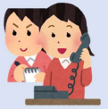
४.२ टेलिफोन मार्फत ग्राहकलाई सम्पर्क गर्दा
• अभिवादन: आवाजको स्वरले ग्राहकलाई तपाईंको समर्पण व्यक्त गर्दछ
सामान्य भन्दा स्पष्ट र ढिलो बोल्नुहोस्
टेलिफोन कल प्राप्त गर्दा
- मेमो र पेन्सिल तयार गर्नुहोस्
-पहिले नाम र शाखा /विभाग बताउनुहोस्
सामान्यतया घण्टीको 3 घण्टी भित्र प्राप्त गर्नुहोस्
ग्राहकको चिन्ता सुन्नुहोस्
मेमो सही रूपमा लिनुहोस् (ग्राहकको नाम, ठेगाना, फोन नम्बर पुष्टि गर्नुहोस्)
- घटनाको "SWIH" को आधार सम्झनुहोस्।
===;Gg ;Sg] Ifdtf /fVbf u|fxssf cfwf ;d:of ;dfwfg xg’ hfG% .
- ग्राहकको सम्पूर्ण कथा बुझ्नुहोस् उसलाई हस्तक्षेप नगर्नुहोस्
(याद गर्नुहोस् "सुन्ने क्षमताको विकासले " संकल्पको आधा पूरा हुन सक्छ)
ग्राहकलाई सन्तुष्टिको साथ कल समाप्त गर्न दिनुहोस्
टेलिफोन कार्यमा, अध्याय 2 मा लेखिएको प्रक्रिया (ग्राहक हेरचाहको लागि आधारभूत: ग्राहकको चिन्ता पहिचान गर्नुहोस् र ग्राहकको चिन्ता समाधान गर्नुहोस्) ग्राहकहरूसँग व्यवहार गर्न उपयोगी छ।
• कहिलेकाहीँ, - ग्राहक टेलिफोन कल शुल्क वारे चिन्तित हुन् सक्छन , त्यसैले सटीक कुरा राख्नुहोस्।
यदि तपाईंले सही जवाफ दिन सक्नुहुन्न भने, सुपरभाईजर वा कल-ब्याकको व्यवस्था मिलाउनुहोस्।
- प्राविधिक शब्दहरू प्रयोग गर्न सावधान रहनुहोस्, सादा शब्दहरू प्रयोग गर्नुहोस्।
• जब कल ब्याक गर्नुहुन्छ
- तपाई के कुरा गर्न चाहानुहुन्छ मेमो तयार गर्नुहोस्
- ग्राहकको अवस्थालाई विचार गर्नुहोस् जस्तै कहिले, कहाँ र कुन अवसरमा कल गर्ने

Slide 61

४.३ फिल्डमा ग्राहकलाई सम्पर्क गर्दा
• मिटरहरू पढ्ने वा पाइप मर्मत गर्ने कर्मचारीहरू, तिनीहरूले ग्राहकलाई आफ्नो पहिलो प्राथमिकता र ग्राहक सेवामा ठूलो योगदानको रूपमा काम गर्छन्।
क्षेत्रीय कार्यमा, अध्याय २ मा लेखिएको कार्यविधि (ग्राहक हेरचाहको लागि आधारभूत: ग्राहकको चिन्ता पहिचान गर्नुहोस् र ग्राहकको चिन्ता समाधान गर्नुहोस्) ग्राहकहरूसँग व्यवहार गर्न उपयोगी छ।
ग्राहक भेट्नु अघि तयारी गर्नुहोस्
- Professional ?kdf cfkm’nfO{ k|:tt ug]{ .
- आवश्यक डाटा / कागजात वा उपकरण तयार –
आवश्यक हुँदा, ग्राहकको उपलब्धता पुष्टि गर्नुहोस्
• क्षेत्रमा in the field
-सर्वप्रथम, ग्राहकलाई आफ्नो नाम, संस्था थाहा दिनुहोस्
ग्राहकसँग कुरा गर्दा व्यावसायिक मनोवृत्ति राख्नुहोस्
;dfwfg xg g;s]sf ;d:ofnfO{ sfof{nodf ;+alGwt ;’k/efO{h//O{lGhlgo/ ;dIf k/fdz{ lng] .
- अप्ठ्यारो परिस्थितिमा, मुद्दालाई कार्यालयमा फिर्ता राख्नुहोस् र सुपरवाइजरसँग परामर्श गर्नुहोस् र पछि जवाफ दिनुहोस्
-KUKL n] k|efjsf/L ;]jf lbg g;Sbf dfkm गर्नुहोस्" भन्नुहोस्
र निम्न अध्यायमा उपाय खोज्नुहोस् २ प्रक्रिया।
- फिल्ड वर्क गर्दा वरपर र छिमेकीहरूको ख्याल गर्नुहोस्
छोड्दा when leaving
- साइटमा कागजातहरू, उपकरणहरू नछोड्न सावधान रहनुहोस्
- भन्नुहोस् "सहयोगको लागि धन्यवाद"
- ग्राहकको गुनासो/चासो या समस्या सबै हल होस् ।

Slide 62
1. Introduction
१.परिचय

Slide 63
४.१ शाखा कार्यालयमा रिसेप्शन वा काउन्टरमा ग्राहकलाई आमनेसामने सम्पर्क गर्दा
• सकाराTds ;Eo efiffdfअभिवादन गर्नुहोस्। u|fxsnfO{ klxnf] k|ffyldstf lbg’ . cfkmn] ul//x]sf] sfd nfO{ /f]s]/ klg u|ffxssf] sfdnfO{ k|fyldstfdf /fVgxf];
शैलीमा प्रस्तुत हुनुहोस , र सेवाप्रति आफ्नो प्रतिवद्धता दर्शाउने अभिव्यक्ति र मनोवृत्ति कायम राख्नुहोस्। u|fxs;+u eye Contact, Bod Body Language df Wofg lbg] . ग्राहकको समस्या प्रति रुचि दर्शाउनुहोस्।
कसरी सामना गर्ने coping well
-जब धेरै ग्राहकहरू पर्खिरहेका छन्
-जब ग्राहकले गलत रिसेप्शनलाई सम्पर्क गरे
- जब ग्राहकले उजुरीको लागि उपस्थित भए
• ग्राहकलाई सन्तुष्टिको साथ आफ्नो घर फर्कन पाउने वातावरण मिलाउनुहोस ।
रिसेप्शनमा, अध्याय २ मा लेखिएको प्रक्रिया (ग्राहक हेरचाहको लागि आधारभूत: ग्राहकको चिन्ता पहिचान गर्नुहोस् र ग्राहकको चिन्ता समाधान गर्नुहोस्) ग्राहकसँग व्यवहार गर्न उपयोगी छ।

Slide 64
४.२ टेलिफोन मार्फत ग्राहकलाई सम्पर्क गर्दा
• अभिवादन: आवाजको स्वरले ग्राहकलाई तपाईंको समर्पण व्यक्त गर्दछ
सामान्य भन्दा स्पष्ट र ढिलो बोल्नुहोस्
टेलिफोन कल प्राप्त गर्दा
- मेमो र पेन्सिल तयार गर्नुहोस्
-पहिले नाम र शाखा /विभाग बताउनुहोस्
सामान्यतया घण्टीको 3 घण्टी भित्र प्राप्त गर्नुहोस्
ग्राहकको चिन्ता सुन्नुहोस्
मेमो सही रूपमा लिनुहोस् (ग्राहकको नाम, ठेगाना, फोन नम्बर पुष्टि गर्नुहोस्)
- घटनाको "SWIH" को आधार सम्झनुहोस्।
===;Gg ;Sg] Ifdtf /fVbf u|fxssf cfwf ;d:of ;dfwfg xg’ hfG% .
- ग्राहकको सम्पूर्ण कथा बुझ्नुहोस् उसलाई हस्तक्षेप नगर्नुहोस्
(याद गर्नुहोस् "सुन्ने क्षमताको विकासले " संकल्पको आधा पूरा हुन सक्छ)
ग्राहकलाई सन्तुष्टिको साथ कल समाप्त गर्न दिनुहोस्
टेलिफोन कार्यमा, अध्याय 2 मा लेखिएको प्रक्रिया (ग्राहक हेरचाहको लागि आधारभूत: ग्राहकको चिन्ता पहिचान गर्नुहोस् र ग्राहकको चिन्ता समाधान गर्नुहोस्) ग्राहकहरूसँग व्यवहार गर्न उपयोगी छ।
• कहिलेकाहीँ, - ग्राहक टेलिफोन कल शुल्क वारे चिन्तित हुन् सक्छन , त्यसैले सटीक कुरा राख्नुहोस्।
यदि तपाईंले सही जवाफ दिन सक्नुहुन्न भने, सुपरभाईजर वा कल-ब्याकको व्यवस्था मिलाउनुहोस्।
- प्राविधिक शब्दहरू प्रयोग गर्न सावधान रहनुहोस्, सादा शब्दहरू प्रयोग गर्नुहोस्।
• जब कल ब्याक गर्नुहुन्छ
- तपाई के कुरा गर्न चाहानुहुन्छ मेमो तयार गर्नुहोस्
- ग्राहकको अवस्थालाई विचार गर्नुहोस् जस्तै कहिले, कहाँ र कुन अवसरमा कल गर्ने

Slide 65
४.३ फिल्डमा ग्राहकलाई सम्पर्क गर्दा
• मिटरहरू पढ्ने वा पाइप मर्मत गर्ने कर्मचारीहरू, तिनीहरूले ग्राहकलाई आफ्नो पहिलो प्राथमिकता र ग्राहक सेवामा ठूलो योगदानको रूपमा काम गर्छन्।
क्षेत्रीय कार्यमा, अध्याय २ मा लेखिएको कार्यविधि (ग्राहक हेरचाहको लागि आधारभूत: ग्राहकको चिन्ता पहिचान गर्नुहोस् र ग्राहकको चिन्ता समाधान गर्नुहोस्) ग्राहकहरूसँग व्यवहार गर्न उपयोगी छ।
ग्राहक भेट्नु अघि तयारी गर्नुहोस्
- Professional ?kdf cfkm’nfO{ k|:tt ug]{ .
- आवश्यक डाटा / कागजात वा उपकरण तयार –
आवश्यक हुँदा, ग्राहकको उपलब्धता पुष्टि गर्नुहोस्
• क्षेत्रमा in the field
-सर्वप्रथम, ग्राहकलाई आफ्नो नाम, संस्था थाहा दिनुहोस्
ग्राहकसँग कुरा गर्दा व्यावसायिक मनोवृत्ति राख्नुहोस्
;dfwfg xg g;s]sf ;d:ofnfO{ sfof{nodf ;+alGwt ;’k/efO{h//O{lGhlgo/ ;dIf k/fdz{ lng] .
- अप्ठ्यारो परिस्थितिमा, मुद्दालाई कार्यालयमा फिर्ता राख्नुहोस् र सुपरवाइजरसँग परामर्श गर्नुहोस् र पछि जवाफ दिनुहोस्
-KUKL n] k|efjsf/L ;]jf lbg g;Sbf dfkm गर्नुहोस्" भन्नुहोस्
र निम्न अध्यायमा उपाय खोज्नुहोस् २ प्रक्रिया।
- फिल्ड वर्क गर्दा वरपर र छिमेकीहरूको ख्याल गर्नुहोस्
छोड्दा when leaving
- साइटमा कागजातहरू, उपकरणहरू नछोड्न सावधान रहनुहोस्
- भन्नुहोस् "सहयोगको लागि धन्यवाद"
- ग्राहकको गुनासो/चासो या समस्या सबै हल होस् ।

Slide 66
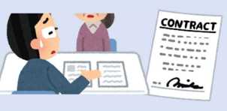
4.4 लिखित शैलीमा ग्राहकलाई सम्पर्क गर्दा
• सामान्यतया यस्तो case धेरै भएको हुँदैन
• ग्राहकहरूलाई लेख्दा, कागजात कानुनी मुकदमा वा थप तर्कको आधारको लागि प्रमाण हुनेछ। तपाईं सबैभन्दा सतर्क हुनुहुनेछ र आफ्नो पर्यवेक्षक वा माथिल्लो व्यक्तिको स्वीकृति प्राप्त गर्नुहुनेछ।
• ग्राहकलाई केवल जानकारी मात्र दिने या कहिले दिने भन्ने वारे , तपाइँ अध्याय २ मा समावेश गरिएका उही चरणहरू पछ्याउनुहोस्।

Slide 67
5. Specific Cases
५. विशिष्ट केसहरू

Slide 68


५.१ रिसाएका ग्राहक Angry Customers
• रिसाएर आएका ग्राहकको रिस सहने प्रयास गर्नुहोस ।
• उसको रिस र निराशा शान्त हुन दिनुहोस् ।
• त्यसपछि समस्या समाधान गर्न तर्फ उन्मुख हुनुहोस् ।
• ग्राहकको समस्यामा ध्यान दिनुहोस् क्रोधमा होइन ।
• ग्राहकले आफ्ना कुरा राखी सकेपछि,उहाँको रिस शान्त पार्न
निम्न किसिमका अवसर छन् -
• माफी माग्नुहोस्: KUKL को कुनै गल्ती नभए पनि , "माफ गर्नुहोस् होला तपाईलाई असुविधा भयो"
• प्रमाणित गर्नुहोस्: "म बुझ्छु कि यो कत्ति निराशाजनक छ।“
• धन्यवाद ज्ञापन : " यो अवस्था बारे मलाई जानकारी गराउनु भएकोमा धन्यवाद “
• शान्त तर दृढतापूर्वक बस्नुहोस, बहस नगर्नुहोस् वा उसको उपेक्षालाई नऔंल्याउनुहोस् साथै KUKL का नीति नियमहरु समस्त ग्राहकवर्गमा समान रूपमा सेवा प्रदान गर्ने उद्देश्यका साथ तर्जुमा गरिएका हुन् भन्ने कुरा बुझाउनुहोस |
• ग्राहकलाई आश्वस्त पार्नुहोस् कि KUKL ले उसको समस्या यथासक्य छिटो समाधान गर्न तत्पर छ
• निरन्तरता Follow through
• पुन: Follow up

Slide 69

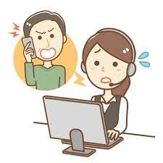
५.२ अप्ठ्यारा ग्राहकहरू Difficult Customers
• सामान्यतया, ग्राहकको गुनासो या समस्या मुख्य कुरा हो तर कहिलेकाहीँ ग्राहक आफैं चुनौतीपूर्ण बन्न सक्छ |
• जस्ता लाई तेस्तै खालको प्रतिक्रिया नदिनुहोस् ।
• उसले KUKL का नीति नियमहरू, इत्यादिसँगको आफ्नो सबै निराशा नजिकको कर्मचारीहरूमा पोख्न सक्छ |
व्यावसायिक स्थिरता एवं शान्त अवस्था कायम राख्नुहोस्:
• भिजुअलाइजेशन (दृश्यात्मकता): ग्राहकको सम्भाव्य आक्रमणबाट जोगिन दूरी कायम राख्नुहोस
• शब्दहरू, मनोवृत्ति र व्यवहारहरू बारे सचेत रहनुहोस् जसले तपाइँमा उदासी छाउन सक्छ
(तपाइँको भावनालाई बिचलित गर्न सक्ने प्रवृत्ति पत्ता लगाउनुहोस्)
• व्यंग्य गर्ने । जस्तै पानी नआउने तालिका दिनुहोस् त ।
• अशिष्ट भाषाको गर्ने ।
• बारम्बार एउटै प्रश्नहरू सोधिराख्ने ।
• कुनै जानकारी नल्याउने ।

Slide 70
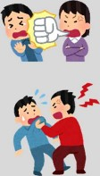

५.३ अभद्र ग्राहक Abusive Customers
यदि कुनै ग्राहकले अभद्र तथा अशिष्ट जातिय तथा लैंगिक टिप्पणी गरेको खण्डमा: “तपाईले यस्तो खालको अमर्यादित टिप्पणी गर्न बन्द गर्नुहुन्न भने म फोन राखिदिन्छु अथवा तपाई बाहिर जानसक्नुहुन्छ” भन्ने अधिकार हुन्छ |
Police को सहयोग : ग्राहक भौतिक रुपमा आक्रमक वा अनियन्त्रित हुने अवस्था आएमा
तपाईंले ह्यान्डल गर्न नसक्ने ग्राहकलाई सहकर्मी कहाँ लैजानुहोस् । तपाईं र ग्राहक बीचको
अन्तरक्रियाले मात्र काम नगर्न सक्छ किनभने ग्राहकको कुनै व्यक्तिगत पूर्वाग्रह हुनसक्छ ।
(Respect Personal Space: Maintain a safe distance and avoid touching the other person.
Listen: Give your full attention, nod, ask questions, and avoid changing the subject or interrupting.
Empathize: Present genuine concern and a willingness to understand without judging. Tone: Speak calmly to demonstrate empathy)
सकरात्मक र शिष्ट भाषाको प्रयोग गर्ने ।
कुनै पनि समस्य आफु समक्ष ल्याएकोमा धन्यवाद दिने ।
उनिहरुलाई आफुले कसरी सहयोग गर्न सकिन्छ भनेर सोध्ने ।
ग्राहकलाई आफ्नो frustration निकाल्न दिने ।
माफी माग्नु पर्ने भए माग्ने ।
KUKL को नियमानुसार छुटको ब्यवस्था गर्ने ।

Slide 71
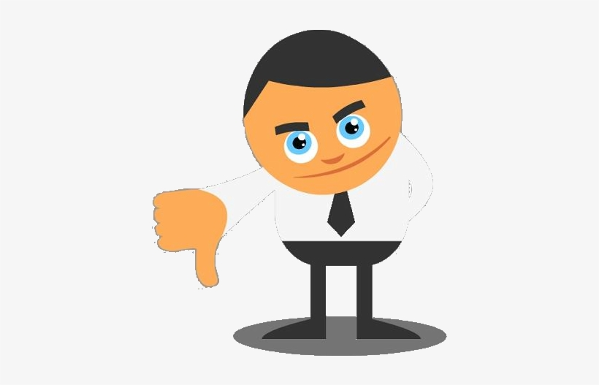
५.४ सन्तुष्ट हुन नसक्ने ग्राहकहरू Customers who cannot be Satisfied
कुनै ग्राहक समाधान मात्र चाहँदैनन् तर प्रतिशोध लिने स्वभावका हुन्छन ।
A dissatisfied customer has a problem in that they aren't happy about a product or service. For these customers, polite treatment and a remedy, such as discount according to company law , can reduce their dissatisfaction to some extent
•सामान्य व्यावसायिक सेवा प्रदान गर्नुहोस् । यस्ता ग्राहकहरु असन्तुष्ट
रहन्छन र फेरि गुनासो गर्छन् किनकि पहिले कसरी व्यवहार गरिएको
थियो त्यसैको छाप उनिहरुमा परेको हुन्छ ।
Even though regular professional service is provided they remain dissatisfied no matter how they are treated, so one must learn to accept this kind of behavior.
Consistency in maintaining professional attitude toward Customer.

Slide 72
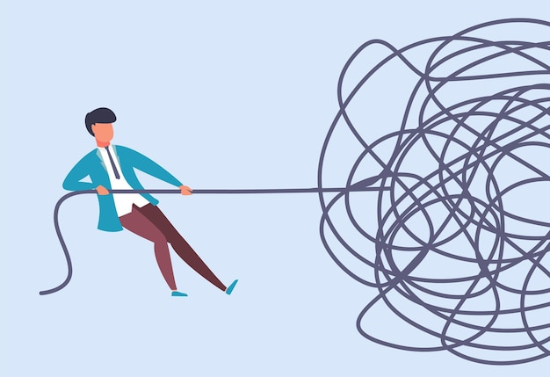
५.५ कठिन परिस्थिति Difficult Situations
तत्काल समाधान गर्न नसक्ने प्रकृतिका समस्या ।
अप्ठेरो case अर्कोतिर पन्छाउने विचार आउन सक्छ ।
ग्राहकको जटिल case पन्छाउनु भन्दा त्यसको स्वामित्व आफैले लिएर
त्यसको समाधान तिर लाग्नु उचित हुन्छ ।
सामान्यतया एक व्यक्ति वाट अर्को व्यक्ति र अर्को वाट अर्को व्यक्ति जानुपर्दा
(एक कोठा वाट अर्को कोठा ) ग्राहकलाई रिस उठ्नु स्वाभाविक हुन्छ |
समस्या समाधान नै गर्न नसकिने परिस्थिति आएमा आफ्ना सहकर्मी या
कार्यालय प्रमुख समक्ष अनुरोध गर्न सकिन्छ | यो जिम्मेवारी या दायित्ववाट
पन्छिन खोजेको नभई यसलाई मदत या समर्थन मान्न सकिन्छ |
ग्राहकको मर्का/चिन्ताको आफैले स्वामित्व लिई कार्यालयमा समस्या समाधान तर्फ
उन्मुख हुँदा व्याक्तिको आत्मविश्वासमा वृद्धि हुन्छ |

Slide 73
6. Importance of First Contact In Handling Complaints
६. गुनासोहरू ह्यान्डल गर्न पहिलो सम्पर्कको महत्त्व

Slide 74
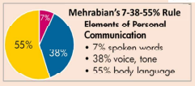

• Impressions छापहरू
• Facial Impressions अनुहारको छाप
• Appearanceउपस्थिति
• Greetingअभिवादन
• Wordingशब्दहरू
• Attitudeमनोवृत्ति
६.१ शाखा कार्यालयको रिसेप्शन वा काउन्टरमा प्राप्त उजुरीहरू
• शाखा कार्यालयको रिसेप्शनमा आमनेसामने गरी गुनासोहरू, चाहे यो जटिल बनोस् वा सरल रूपमा समाधान पहिलो सम्पर्क हो। विचलित नहुनुहोस्। व्यावसायिक शैली राख्नुहोस्।
• “६.३ को प्रवाह रेखाचित्र हेर्न आमनेसामने face to face contact सम्पर्क गर्नुहोस्" र अध्याय २ लाई सन्दर्भ गर्नुहोस्

Slide 75
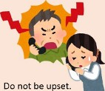
६.२ टेलिफोन मार्फत प्राप्त उजुरीहरू
• टेलिफोन कल मार्फत गुनासोहरू, चाहे त्यो जटिल वा सरल रूपमा समाधान किन नहोस्, साथै पहिलो सम्पर्क नै कुञ्जी हो।
विचलित नहुनुहोस्। व्यावसायिक शैली राख्नुहोस्।
• प्रवाह रेखाचित्र हेर्नको लागि “६.४ टेलिफोनबाट सम्पर्क गर्नुहोस्" र "अध्याय २" refer गर्नुहोस
<आवाजको प्रभाव>
• आवाज टोन र आवाज विशेषताहरु
विचलित नहुनुहोस्।
व्यावसायिक शैली कायम राख्नुहोस्

Slide 76
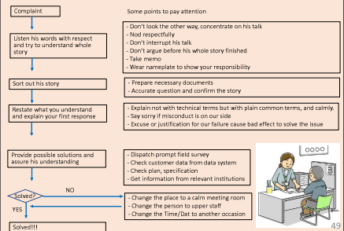
६.३ contact face to face आमने सामने सम्पर्क गर्नुहोस्

Slide 77
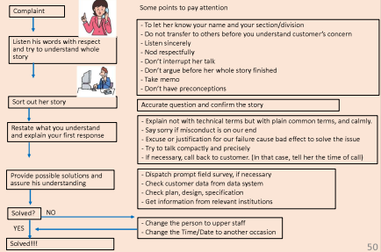
६.४ contact by telephone टेलिफोन मार्फत सम्पर्क गर्नुहोस्

Slide 78
7. Conclusion
७. निष्कर्ष

Slide 79

उपयोगिता व्यवस्थापन सुधार गर्न प्रतिक्रिया
गुनासोबाट पानी सेवा सुधार गर्नुहोस्
• तथ्य र तथ्याङ्कहरू र अन्य सहकर्मीहरूको रायको साथ तपाईंको अवलोकनबाट पानी सेवाको अवस्था सुधार गर्न सुझावहरू प्रदान गर्नुहोस्।
गुनासो र असफलताबाट सिक्नुहोस् र ग्राहक सेवा सुधार गर्नुहोस्
• समाधानका साथ गुनासोहरू सङ्कलन गर्नुहोस्, र एक रिपोर्ट बनाउनुहोस् र सबै संस्थाहरू मार्फत प्रसार गर्नुहोस्। शाखा/विभागमा दैनिक बैठकमा गुनासोहरू साझा गर्नुहोस्।
• गुनासोहरूको उपचार गर्ने तरिका म्यानुअल बनाउनुहोस्। तालिम सञ्चालन गर्नुहोस्।
• अन्य शाखा/विभागसँग सहकार्य बढाउनुहोस्।

Slide 80

धन्यवाद
THANK YOU

